Slide 1

REFLEXÕES SOBRE O REGISTRO ELETRÔNICO E O CADASTRO TERRITORIAL NO BRASIL
Lei : 14.382/22 e o Decreto : 11.208-22 SINTER/CIB
REFLECTIONS ON ELECTRONIC REGISTRATION AND TERRITORIAL REGISTRATION IN BRAZIL Law: 14.382/22 and Decree: 11.208-22 SINTER/CIB
JOSÉ DE ARIMATÉIA BARBOSA
RESIDENCE PALACE, AMSTERDAM
23 & 24 JANUARY 2023
15:00

Slide 2
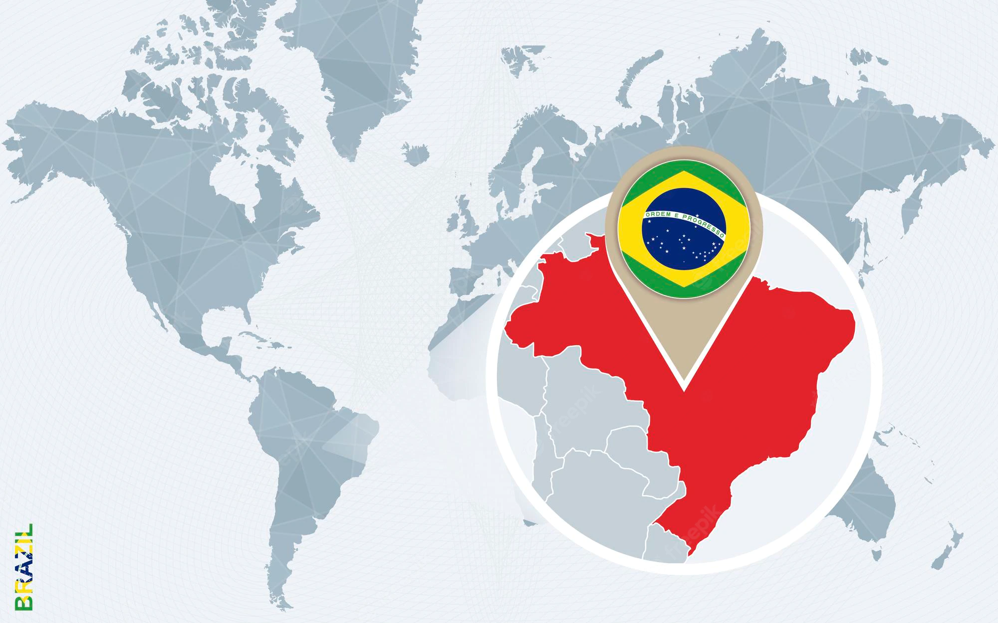
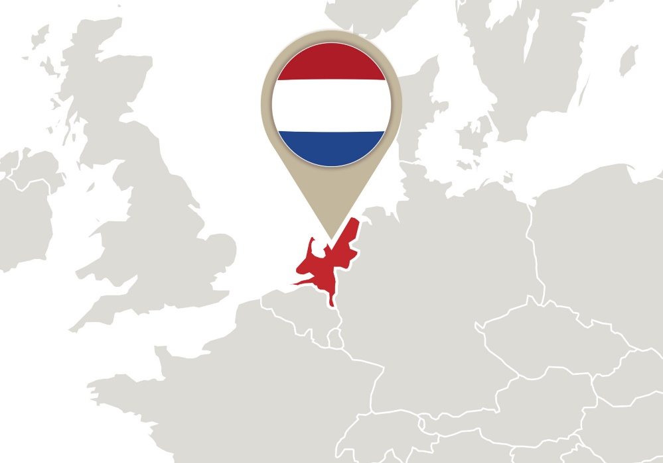
Extensão territorial da Holanda: 41.543 km²
Extensão territorial do Brasil: 8.516.000 km²

Slide 3
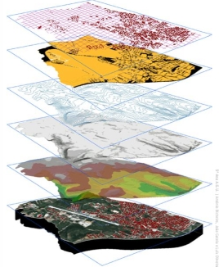
CADASTRO > REGISTRO > TRANSFORMAÇÃO>SRI
SINTER - Sistema Nacional de Gestão de Informações Territoriais. SINTER –
National Territorial Information Management System.
Criar um cadastro multifinalitário no país.
Create a multipurpose registry in the country.
Banco de dados espaciais, equivalente ao livro 2 RGI, produzido pelos Serviços de Registros Públicos.
Spatial database, equivalent to book 2 RGI, produced by Public Records Services.
Fluxos de dados cadastrais de imóveis urbanos e rurais, produzidos pela União(CNIR) e Municípios (CTMS) - Cadastros Territoriais Multifinalitários).
Cadastral data flows of urban and rural properties, produced by the Union (CNIR) and Municipalities (CTMS) - Multipurpose Territorial Registers).
Fonte: Receita Federal/Ministério da Fazenda

Slide 4
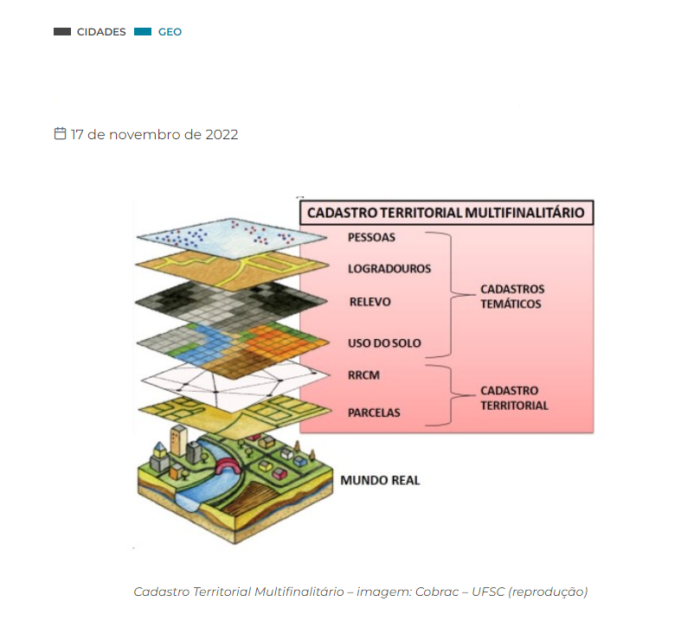

PORTARIA DEFINE DIRETRIZES PARA CRIAR CADASTRO TERRITORIAL MULTIFINALITÁRIO
link de acesso: https://www.in.gov.br/en/web/dou/-/portaria-n-3.242-de-9-de-novembro-de-2022-443240087
ORDINANCE DEFINES GUIDELINES TO CREATE MULTIFINAL TERRITORIAL REGISTRATIONTHE

Slide 5
- O PROJETO GEOCRACIA COORDENADO PELA UFSC
Articula o cadastro territorial com os cadastros temáticos por meio de sistemas de informação que tornam interoperáveis as bases de dados geoespaciais e alfanuméricas de diversas instituições.
It articulates the territorial cadastre with the thematic cadastres through information systems that make the geospatial and alphanumeric databases of several institutions interoperable
O CTM será constituído pelos dados do cadastro territorial, associados aos dados dos cadastros temáticos, gerenciados por diferentes órgãos públicos ou privados e que compreendem conjuntos de dados relacionados às parcelas sobre aspectos estruturais, os objetivos do desenvolvimento sustentável.
The CTM will consist of data from the territorial cadastre, associated with data from the thematic cadastres, managed by different public or private bodies and comprising sets of data related to the plots on structural aspects, the objectives of sustainable development.
Caberá aos municípios estabelecer mecanismos que possibilitem parcerias institucionais para instituir o Cadastro Territorial Multifinalitário.
It will be up to the municipalities to establish mechanisms that enable institutional partnerships to establish the Multipurpose Land Registry.

Slide 6

SISTER/CIB- Fonte:Agencia geocracia https://riobranco.geocracia.com/
O SINTER é um sistema de gestão pública que integra os dados cadastrais, geoespaciais, fiscais e jurídicos relativos a bens imóveis para efeitos legais
SINTER is a public management system that integrates registration, geospatial, tax and legal data relating to real estate for legal purposes.
O CIB –Banco de dados integrante do Sinter que conterá informações cadastrais de imóveis rurais e urbanos, públicos ou privados, inscritos no Cadastro Nacional de Imóveis Rurais (CNIR), administrado pelo Incra, e o cadastro de imóveis urbanos administrados pelas prefeituras municipais.
The CIB – Database that is part of Sinter, which will contain registration information on rural and urban properties, public or private, registered in the National Registry of Rural Properties (CNIR), administered by Incra, and the register of urban properties managed by municipal governments.

Slide 7
VISÃO DOS ESPECIALISTAS em cadastro e ordenamento territorial
O compartilhamento de dados sobre bens imóveis criado pelo Decreto nº 11.208-22, é o mais próximo que já se conseguiu chegar de um cadastro territorial de qualidade no país.
The sharing of data on real estate created by Decree No. 11,208-22 is the closest that has ever been achieved to a quality territorial cadastre in the country.
Seu objetivo é aperfeiçoar a execução de políticas públicas e incrementar o mercado imobiliário nacional.
Its objective is to improve the execution of public policies and increase the national real estate market.

Slide 8
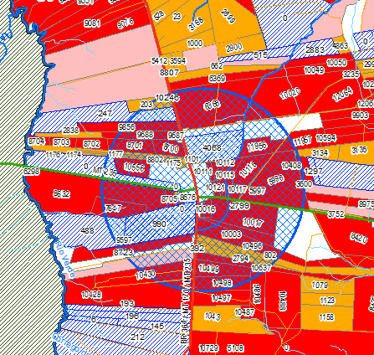
MATRÍCULAS RURAIS
851
MATRÍCULAS ATIVAS NO SERVIÇO DE REGISTRO DE IMÓVEIS
CERTIFICAÇÕES DE GEORREFERENCIAMENTOS AVERBADAS nas respectivas matrículas - 526.779,0281ha
553 - (79,06%)
8 - (0,0028%)
ÁREAS GEO/CERTIFICADAS (estradas municipais) - 19.2189 ha
73 - (13,68)
ÁREAS CERTIFICADAS DESPROVIDAS DE AVERBAÇÕES nas respectivas matrículas – 91.169,1879ha
89 - (5,42%)
ÁREAS NÃO CERTIFICADAS - 36.154,0716ha
21 - (1,60%)
ÁREAS IDENTIFICADAS DE POSSE - 10.697,3513ha
ÁREA INDÍGENA - 276.821,0370ha
01
ÁREAS ARRECADADAS PELO INTERMAT
08
TÍTULOS DESLOCADOS - REGULARIZADOS MEDIANTE AVERBAÇÃO DE GEORREFERENCIAMENTO NAS RESPECTIVAS MATRÍCULAS - *PROV. 042/20 CGJ MT
10
Dados de 19/01/2023
*subseção IV, Art. 1.659 ao Art. 1.669. Área do território de CNP 666.237,9900ha (descontados a terra Indígena).

Slide 9
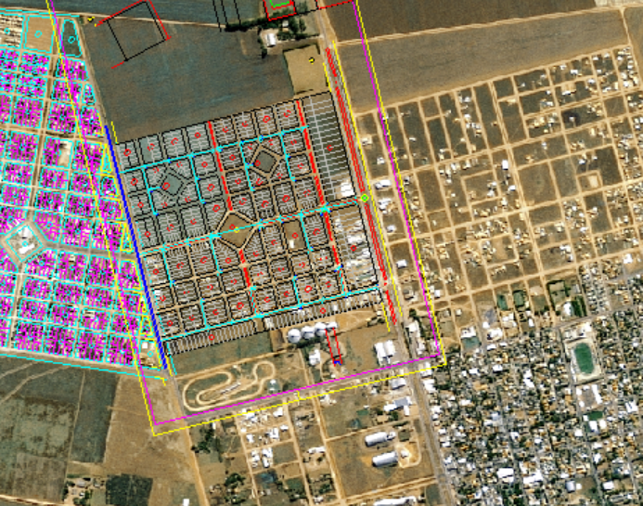
MATRÍCULAS URBANAS
MATRÍCULAS URBANAS ATIVAS NO SRI: BENS PRIVADOS
14.235
MATRÍCULAS COM AVERBAÇÕES DE CONSTRUÇÕES
3.300
01
MATRÍCULA BEM PÚBLICO: MUNICÍPIO
08
MATRÍCULAS BENS PÚBLICOS: ESTADO
04
MATRÍCULAS BENS PÚBLICOS: UNIÃO
Dados de 19/01/2023

Slide 10


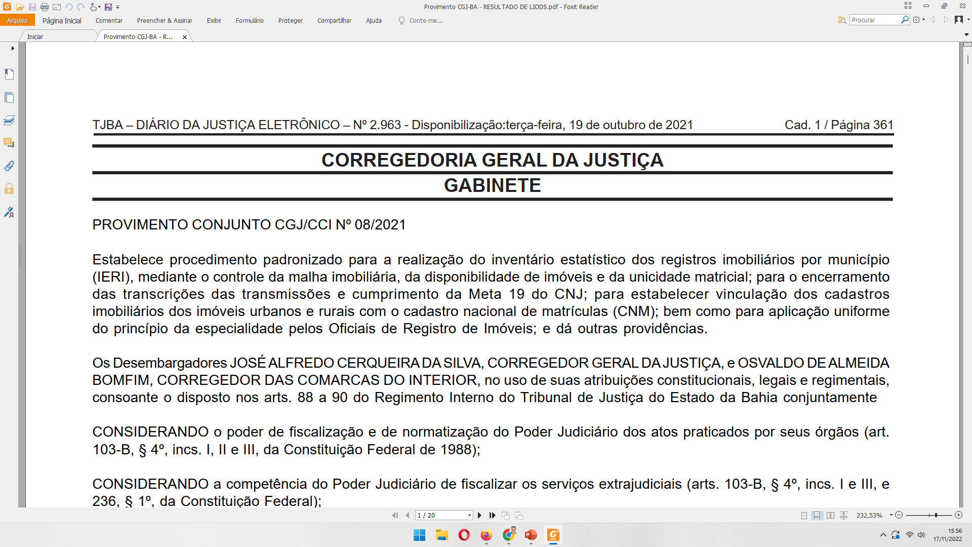
Link de acesso: https://mega.nz/file/WqBRQYzC#igEPKgJHs4ashwUE7O-kezjcQ-A-S35YKM0WACIrhnY
Link de acesso: https://www.registrodeimoveis.org.br/mapa
Link de acesso: https://mega.nz/file/r6RllRKS#7Ou9RCebVDRSoRul2iDBkDm5OjB8-ZZ2CNk4_bhvGK4

Slide 11

DADOS ESTATÍSTICOS- Conheça o município a partir do Registro de imóvei
STATISTICAL DATA- Know the municipality from the Property RegistryS
https://mega.nz/file/CuhS3J5C#HApVjDCiCn7OiuI5VpBDWq1LWwpOfL5pzWM-eOjZXbk

Slide 12



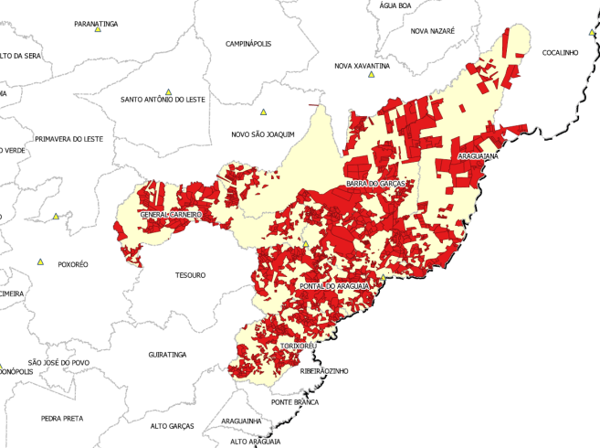



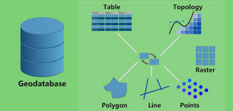
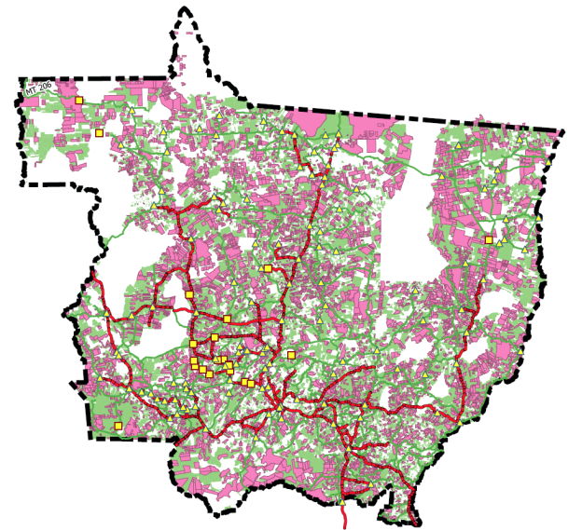
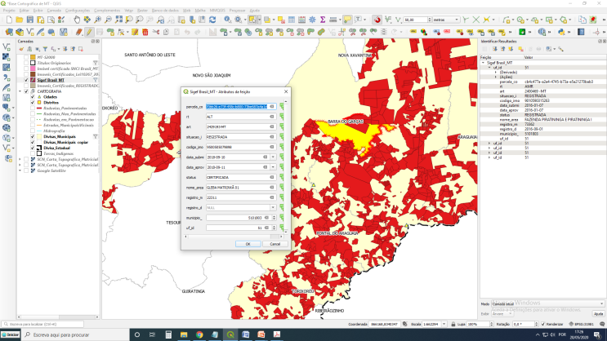
Projeto: Meu município a luz do registro de imóveis
Levantamento
Disponibiliza a Base cadastral por comarca
Publicação
Correções Cadastrais
SERVENTIA
Todas as Serventias
E usuários

Slide 13
SERVIÇO DE ATENDIMENTO ELETRONICO COMPARTILHADO – SAEC
SITE: WWW.REGISTRADORES.ONR.ORG.BR
Por força da Lei 13.465/17, foi criado e implantado o Órgão Nacional de Registro- ONR- vinculando todos os cartórios de registro de imóveis do Brasil a uma plataforma única, através da interoperabilidade, gradativa de todas as Unidades Federativas, a fim de que pesquisas sobre matrículas de imóveis, certidões e registro de propriedades sejam obtidos por meio eletrônico.
No âmbito da regularização fundiária, visa maior segurança jurídica da propriedade, tendo em vista a tão sonhada interconexão das bases de dados dos imóveis urbanos e rurais, hoje armazenados de forma isolada pelos diversos órgãos governamentais.
Em ultima análise seu objetivo é combater a corrupção e a lavagem de dinheiro, dando celeridade ao procedimento registral.
By virtue of Law 13,465/17, the National Registry Office - ONR - was created and implemented, linking all property registry offices in Brazil to a single platform, through the gradual interoperability of all Federative Units, so that surveys on property registrations, certificates and property registration are obtained electronically.
Within the scope of land regularization, it aims at greater legal security of property, in view of the long-awaited interconnection of databases of urban and rural properties, which are currently stored in isolation by the various government agencies.
Ultimately, its objective is to combat corruption and money laundering, speeding up the registration procedure.
13
WWF Introdução ao Sistema de registros e conformação atual do Sistema brasileiro de registro de imóveis

Slide 14
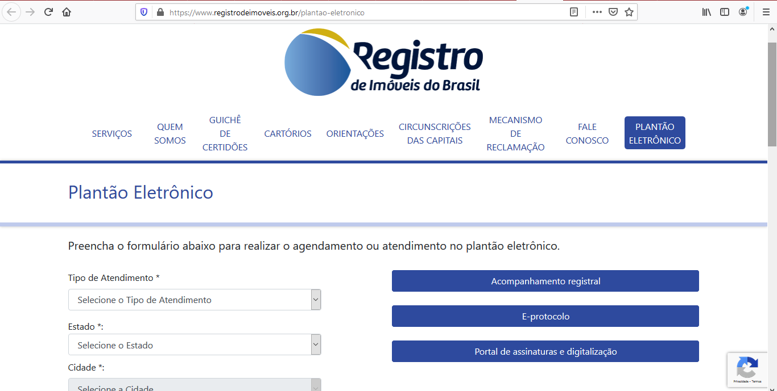
Link de acesso: https://www.registrodeimoveis.org.br
14

Slide 15
MINUTA - REGULAMENTO (SERP)
Regulamenta o Sistema Eletrônico dos Registros Públicos (Serp), o Operador Nacional do Sistema de Registros Públicos (ONSERP), o Fundo para a Implementação e Custeio do Sistema Eletrônico de Registros Públicos (FIC-ONSERP), o Fundo para a Implementação e Custeio do Sistema Eletrônico do Registro Civil de Pessoas Naturais (FIC-RCPN) e o Fundo para a Implementação e Custeio do Sistema Eletrônico do Registro de Títulos e Documentos e Civil de Pessoas Jurídicas (FIC-RTDPJ), institui o Operador Nacional do Registro Civil de Pessoas Naturais (ON-RCPN) e o Operador Nacional do Registro de Títulos e Documentos e Civil de Pessoas Jurídicas (ON-RTDPJ), e dá outras providências.
Regulates the Electronic Public Records System (Serp), the National Operator of the Public Records System (ONSERP), the Fund for the Implementation and Costing of the Electronic Public Records System (FIC-ONSERP), the Fund for the Implementation and Costing of the Electronic System for the Civil Registry of Natural Persons (FIC-RCPN) and the Fund for the Implementation and Costing of the Electronic System for the Registry of Deeds and Documents and the Civil Registry of Legal Entities (FIC-RTDPJ), establishes the National Operator of the Civil Registry of Persons Naturals (ON-RCPN) and the National Operator of the Titles and Documents and Civil Registry of Legal Entities (ON-RTDPJ), and other measures.
DISPONIVEL EM: https://mega.nz/file/zzYDnDQB#sJOON7SsJnVgmRtlsG3RRg25Cfkwgx69OcWSpJXjDoI

Slide 16
Links visitados:
www.planalto.gov.br
www.irib.org.br
http://www.cl.df.gov.br/caf
http://www.tjmt.jus.br/noticias/40214
http://www.mt.gov.br/-/5871037-projeto-do-gdr-para-regularizacao-fundiaria-em-mato-grosso-e-inovador-no-pais
http://camponovodosparecis.oabmt.org.br/.stf.jus.br/arquivo/cms/biblioteca
http://www5.tjba.jus.br/portal/organizacao-internacional-transparencia-brasil-recomenda-ao-cnj-a-ampliacao-do-trabalho-realizado-pelas-corregedorias-e-por-registradores-de-imoveis-no-oeste-da-bahia/
https://irib.org.br/noticias/detalhes/irib-participa-de-reuniao-sobre-governanca-de-terras
https://comunidade.transparenciainternacional.org.br/grilagem-de-terras
https://www.planalto.gov.br/ccivil_03/leis/l8935.htm#:~:text=meios%20de%20reprodu%C3%A7%C3%A3o.-,Art.,processos%20que%20facilitem%20as%20buscas.
https://www.planalto.gov.br/ccivil_03/_Ato2019-2022/2021/Lei/L14206.htm#art25
https://mega.nz/file/GuRGlLha#rD_tpLt7OzMf10CAVs6eLcY11HHofrtNqNo-rCIfgwE

Slide 17

José de Arimatéia Barbosa
CV: http://lattes.cnpq.br/8904984415239183
MUITO OBRIGADO !
josearimateiabarbosa@gmail.com
www.cartorioruibarbosa.com.br

